Slide 1
Calcul
CM
www.laclassedemallory.net
Multiplier des entiers par un nombre à plusieurs chiffres

Slide 2
Objectif de la séance
Aujourd’hui, nous allons travailler en calcul. Nous allons revoir comment multiplier un entier par un nombre à plusieurs chiffres
A la fin de la séance vous saurez comment effectuer cette opération : 275 x 23= 6 325

Slide 3
Dans quelle matière va-t-on travailler?
Qu’allons-nous apprendre à faire?

Slide 4
Pré-requis : connaître les tables de multiplication
Pour effectuer une multiplication posée, il faut avoir une bonne connaissance des tables de multiplication.

Slide 5
Pré-requis : Multiplier par un nombre à un chiffre
On veut calculer : 39 X 3
Je commence par multiplier mon chiffre 3 par le chiffre des unités de 39.
3 9
2
Cela donne : 3 x 9 = 27.
Je pose le 7 (chiffre des unités de 27)sous ma barre de résultat et je retiens le 2 (chiffre des dizaines de 27) sur le côté. C’est une retenue.
x 3
1 1
7
Je calcule ensuite 3 x 3 = 9 auxquels j’ajoute ma retenue 9 + 2 = 11. J’inscris 11 sous ma barre de résultat.
39 x 3 = 117

Slide 6
Pose et calcule :
543 x 6
876 x 7
854 x 5

Slide 7
Multiplier des entiers
On veut calculer le produit de 39 X 23
Je commence par multiplier le nombre du haut par 3.
3 9
Cela donne : 3 x 9 = 27.
Je pose le 7 et je retiens le 2.
2
x 2 3
Je calcule ensuite 3 x 3 = 9 auxquels j’ajoute ma retenue 9 + 2 = 11. J’inscris 11 sous ma barre de résultat.
1 1
7
J’obtiens le résultat de 39 x 3. Il me faut désormais multiplier 39 par 2 dizaines.

Slide 8
Multiplier des entiers
On veut calculer le produit de 39 X 23
Je dois multiplier désormais 39 par 2 dizaines. Je commence par ajouter un 0 et je multiplierai ensuite mon nombre par 2.
3 9
2
Je calcule : 2x 9 = 18.
Je pose le 8 et je retiens le 1.
1
x 2 3
Je calcule ensuite 2 x 3 = 6 auxquels j’ajoute ma retenue 6 + 1 = 7. J’inscris 7 sous ma barre de résultat.
1 1
7
Je n’ai plus qu’à ajouter mes deux colonnes.
+
7
8
0
8
9
7
39 x 23 = 897

Slide 9
Multiplier des entiers
On veut calculer le produit de 27 X 35
Je calcule: 5 x 7 = 35.
Je pose le 5 et je retiens le 3.
2 7
3
Je calcule ensuite 5 x 2 = 10 auxquels j’ajoute ma retenue 10 + 3 = 13. J’inscris 13 sous ma barre de résultat.
x 3 5
J’obtiens le résultat de 27 x 5. Il me faut désormais multiplier 27 par 3 dizaines.
1 3
5

Slide 10
Multiplier des entiers
On veut calculer le produit de 39 X 23
Je dois multiplier désormais 39 par 2 dizaines. Je commence par ajouter un 0 et je multiplierai ensuite mon nombre par 3.
2 7
3
Je calcule : 3 x 7 = 21.
Je pose le 1 et je retiens le 2.
2
x 3 5
Je calcule ensuite 3 x 2 = 6 auxquels j’ajoute ma retenue 6 + 2 = 8. J’inscris 8 sous ma barre de résultat.
1 3
5
Je n’ai plus qu’à ajouter mes deux colonnes.
+
8
1
0
9
4
5
27 x 35 = 945

Slide 11
Effectue les opérations suivantes :
48 x 24
69 x 35
643 x 72

Slide 12
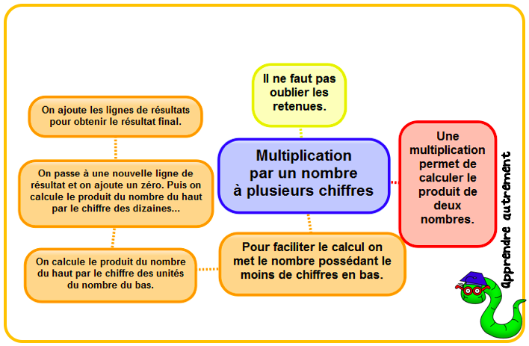
En résumé

